Slide 1





2026
GLOBAL 'ONE HEALTH' HAINAN DEMONSTRATION PROJECT:
Investigation on Current Status and Training of Seed Talents in the Health Sector
拒食生螺，守护大脑
——
广州圆线虫病防控知识宣讲
海南省疾病预防控制局
2026年6月

Slide 2
GLOBAL 'ONE HEALTH' HAINAN DEMONSTRATION PROJECT:
Investigation on Current Status and Training of Seed Talents in the Health Sector
全球“全健康”海南示范项目《基于全健康的卫生领域种子人才现况调研及培训》
目录
01
02
03
认识元凶
“虫”从口入
防患未然
了解广州管圆线虫病及其传播途径，知己知彼方能百战不殆 。
聚焦全球与中国的流行现状，详解感染后的典型临床表现，明确临床诊断思路与规范化治疗原则。。
掌握日常生活中的有效预防措施，把好“病从口入”的关键关卡。

Slide 3




01
认识“元凶”
了解广州管圆线虫病及其传播途径，知己知彼方能百战不殆 。

Slide 4

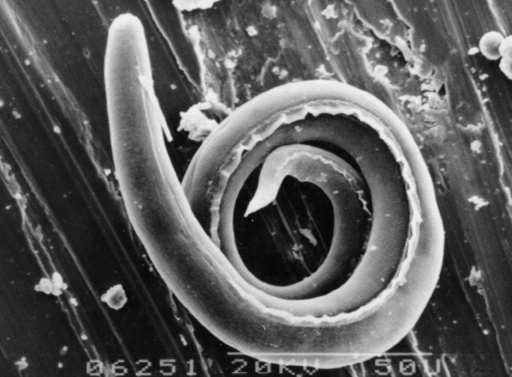
GLOBAL 'ONE HEALTH' HAINAN DEMONSTRATION PROJECT:
Investigation on Current Status and Training of Seed Talents in the Health Sector
全球“全健康”海南示范项目《基于全健康的卫生领域种子人才现况调研及培训》
认识鼠肺线虫？——什么广州是管圆线虫？
01. 疾病定义：食源性人兽共患寄生虫
广州管圆线虫（Angiostrongylus cantonensis），俗称“鼠肺线虫”，原本寄生于鼠类肺部血管，人因误食含幼虫的螺类等而感染。
02. 主要危害：侵犯中枢神经系统
人体并非其适宜宿主，幼虫侵入后会在体内移行，主要侵犯中枢神经系统，引发嗜酸性粒细胞增多性脑膜炎或脑膜脑炎，严重时可致瘫痪甚至死亡。
广州管圆线虫扫描电镜照片，虫体细长呈螺旋卷曲状，是典型的食源性人兽共患寄生虫。
03. 通俗理解：吃螺“惹虫”，祸及大脑
简单来说，就是吃了未彻底煮熟的福寿螺、褐云玛瑙螺等，螺内的幼虫就会“跑”到人的大脑和脊髓里“捣乱”，造成不可逆的神经损伤。

Slide 5
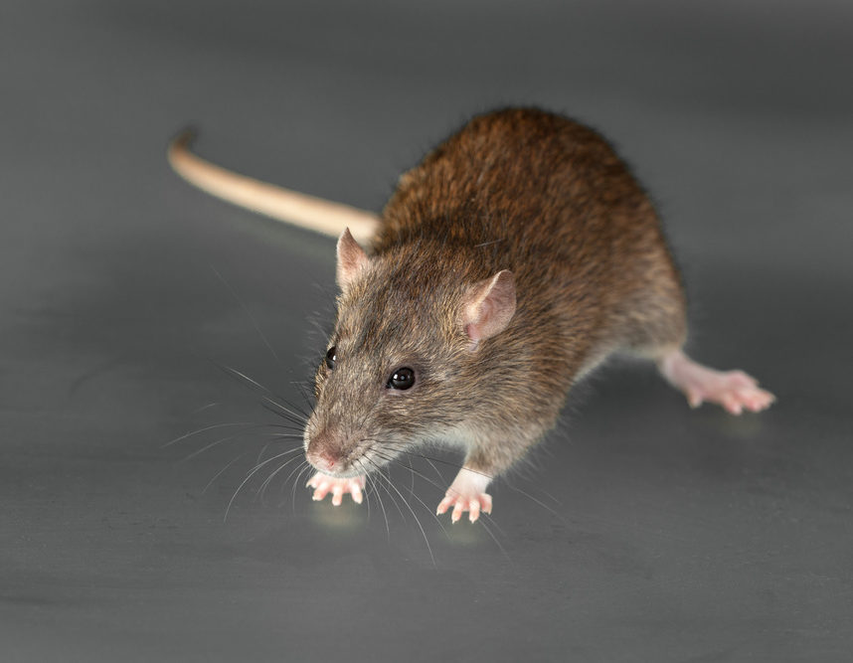
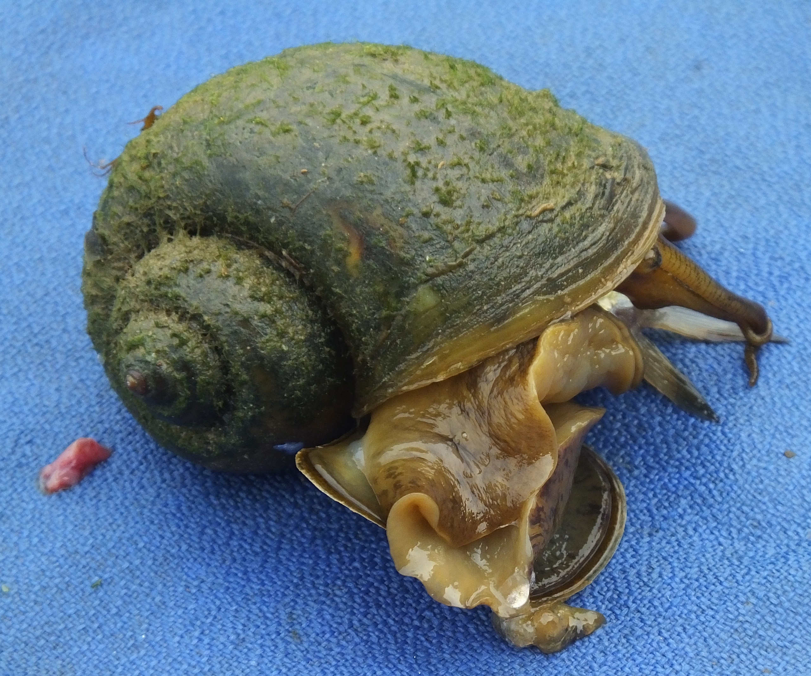
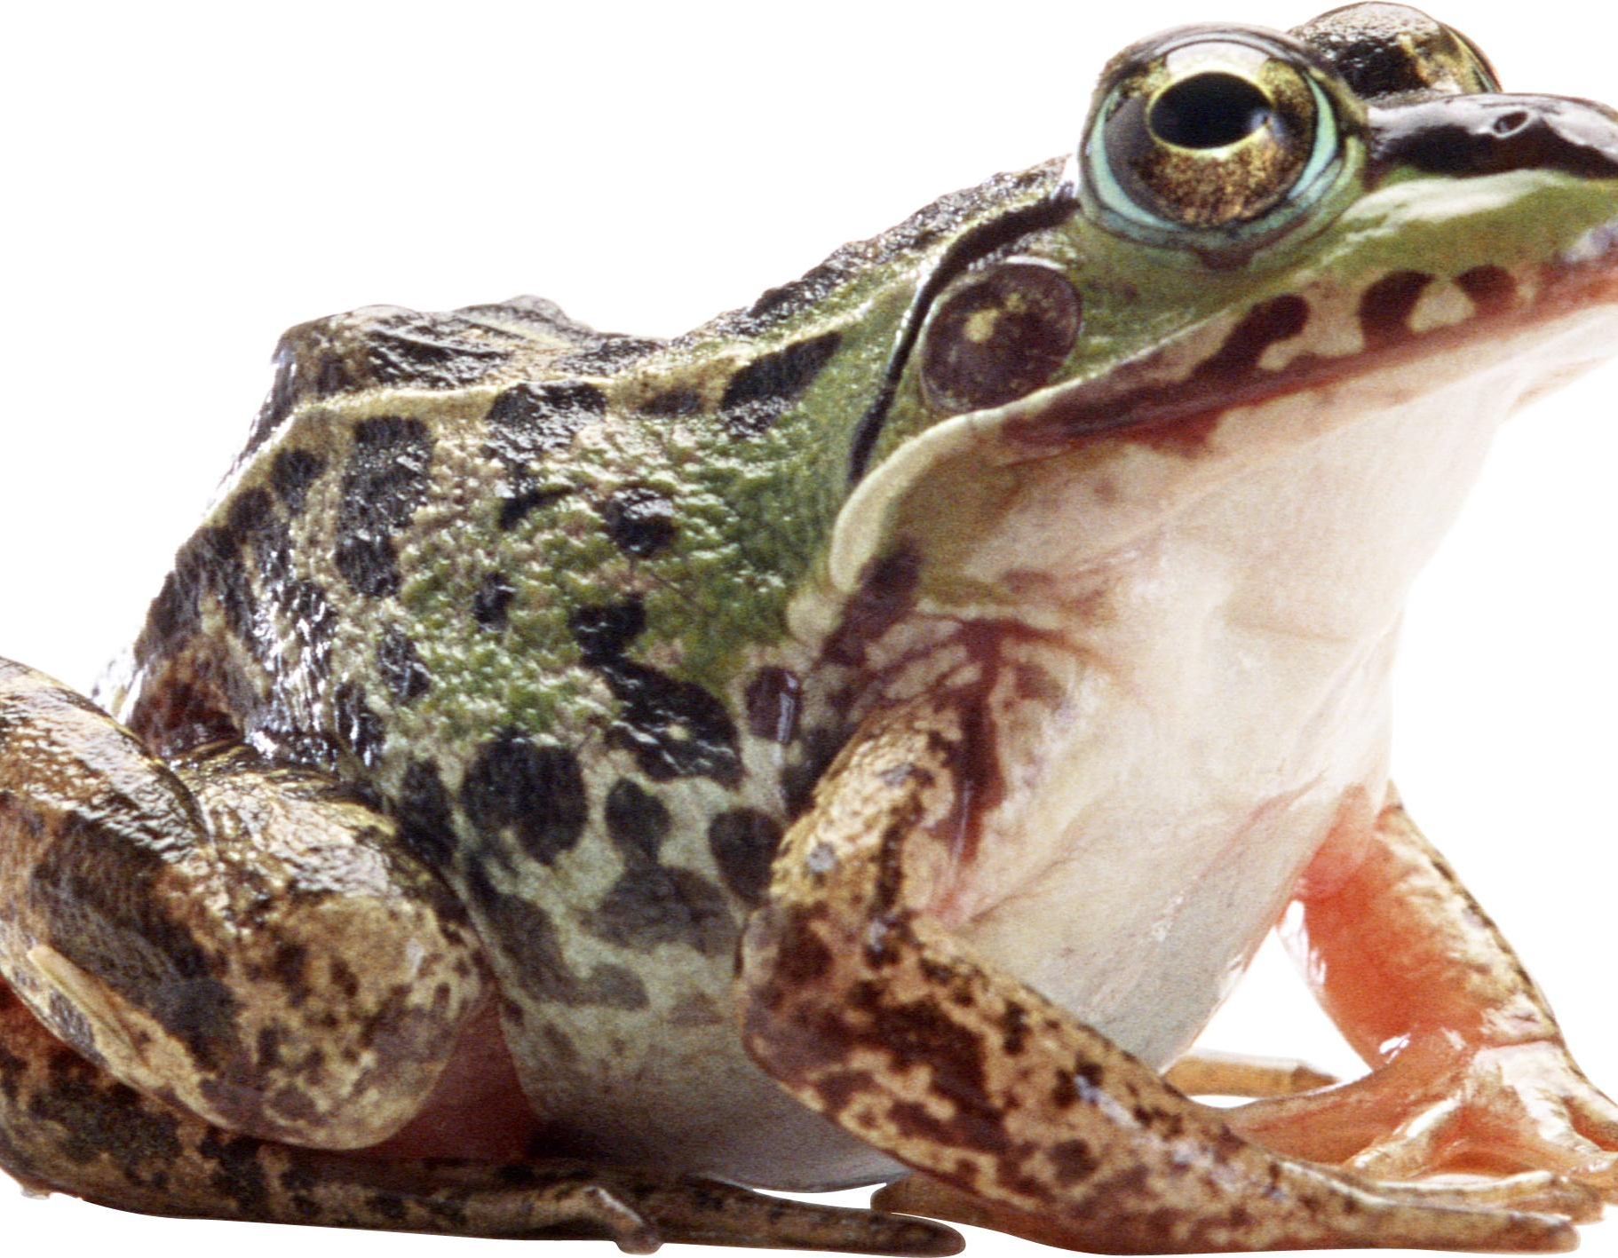
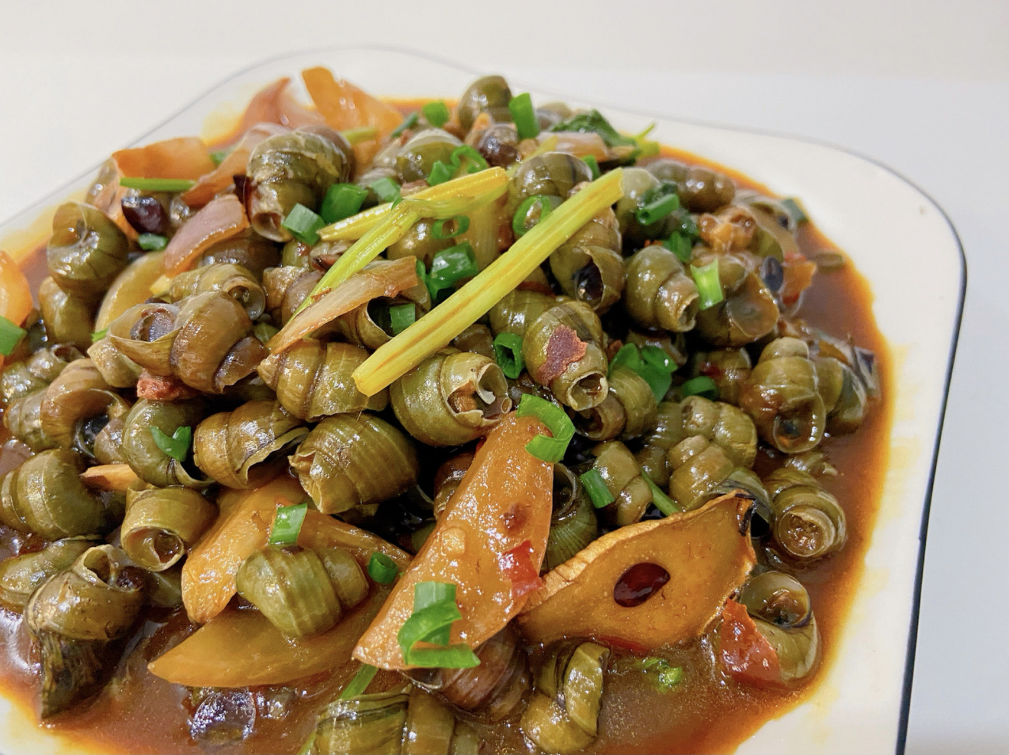
GLOBAL 'ONE HEALTH' HAINAN DEMONSTRATION PROJECT:
Investigation on Current Status and Training of Seed Talents in the Health Sector
全球“全健康”海南示范项目《基于全健康的卫生领域种子人才现况调研及培训》
宿主链条：
01 终宿主：鼠类
02 中间宿主：淡水螺
03 转续宿主：蛙蟹类
04 非适宜宿主：人类
成虫主要寄生在褐家鼠等鼠类的肺动脉内，虫卵随鼠粪排出体外，进入自然环境，开启传播的第一步。
福寿螺、田螺等吞食含幼虫的鼠粪后，幼虫在螺体内发育，最终成为具有感染性的第三期幼虫。
青蛙、蟾蜍、虾、蟹等捕食了含幼虫的螺类，幼虫在其体内形成包囊但不继续发育，等待下一个宿主。
人因误食生的或未熟的螺、虾和蟹而感染。幼虫无法发育为成虫，却会在体内移行，引发严重的广州管圆线虫病。

Slide 6
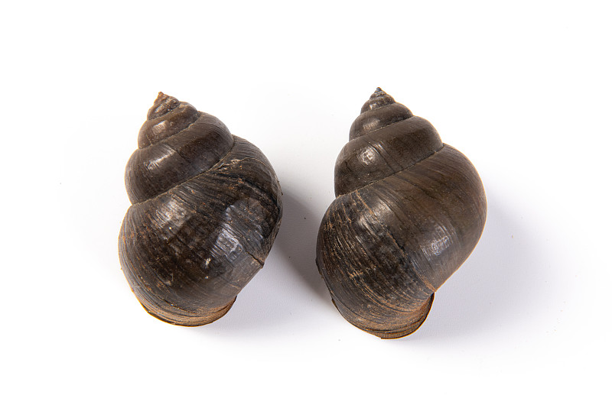
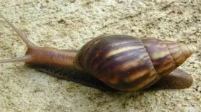
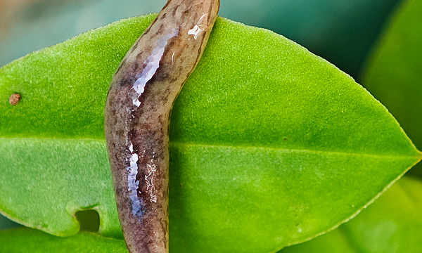
GLOBAL 'ONE HEALTH' HAINAN DEMONSTRATION PROJECT:
Investigation on Current Status and Training of Seed Talents in the Health Sector
全球“全健康”海南示范项目《基于全健康的卫生领域种子人才现况调研及培训》
主要宿主：从蜗牛到餐桌
福寿螺：最主要传染源
作为最核心的中间宿主，单只福寿螺体内可携带多达3000-6000条感染期幼虫，是传播广州管圆线虫的首要“帮凶”。
褐云玛瑙螺（非洲大蜗牛）
俗称非洲大蜗牛，常见于南方城市公园、绿化带，其黏液和粪便中常携带大量寄生虫，是重要的传播媒介之一。
蛞蝓：隐蔽的传播者
即“鼻涕虫”，常出没于潮湿环境，也是广州管圆线虫的重要中间宿主，易被忽视，增加了环境接触感染的风险。

Slide 7
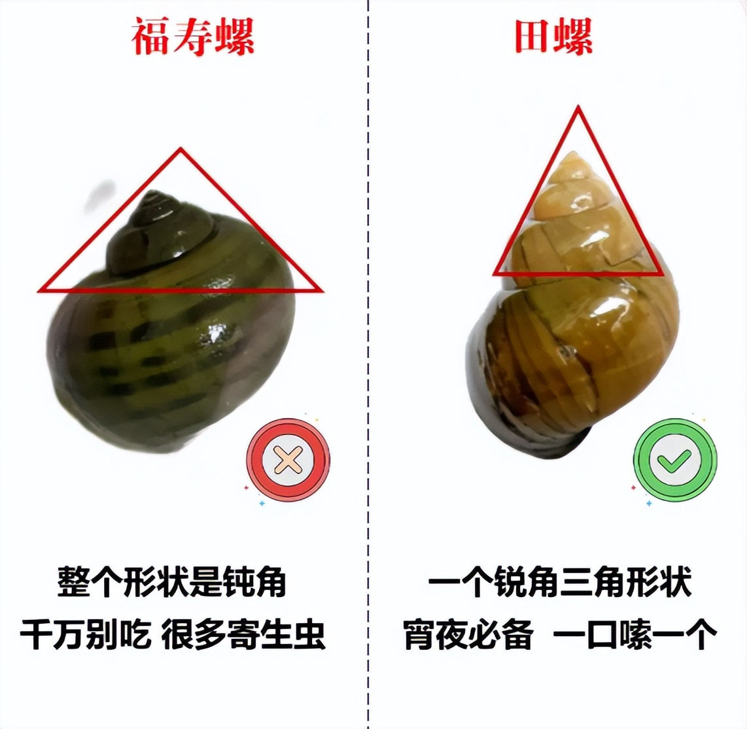
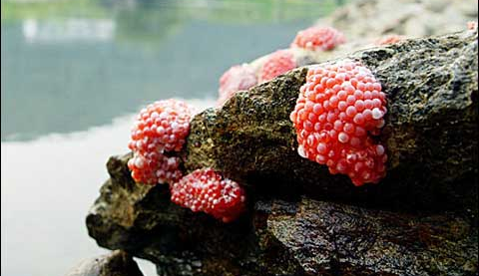
GLOBAL 'ONE HEALTH' HAINAN DEMONSTRATION PROJECT:
Investigation on Current Status and Training of Seed Talents in the Health Sector
全球“全健康”海南示范项目《基于全健康的卫生领域种子人才现况调研及培训》
头号嫌疑犯——认识福寿螺
福寿螺 (危险) vs 田螺 (安全)
⚠️ 最高危信号：粉红色卵块
📏 大小：大、壳薄/小、壳厚
🎨 颜色：黄褐色、粗糙/青褐色、光滑
🍐 尾部：短而平/尖而长
🔘 螺盖：大、浅褐/小、深褐
福寿螺的卵是鲜艳的粉红色，常附着在离水面不远的石头、水草或木桩上，形态像“一串小葡萄”。
野外见到此特征，请务必远离，切勿触碰！
综合来看，福寿螺在体型上远大于田螺，外壳更薄且粗糙，最显著的区别是尾部短而平，没有田螺那种标志性的尖尾。

Slide 8
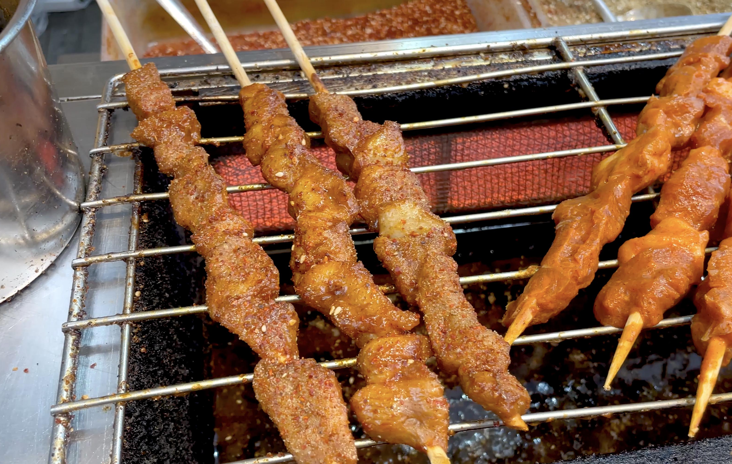
GLOBAL 'ONE HEALTH' HAINAN DEMONSTRATION PROJECT:
Investigation on Current Status and Training of Seed Talents in the Health Sector
全球“全健康”海南示范项目《基于全健康的卫生领域种子人才现况调研及培训》
主要传播途径
03. 警惕“间接接触”污染
01. 生食或半生食（最主要）
高危食物以凉拌、爆炒、烧烤的福寿螺、田螺为主。快速烹饪温度不足，无法杀灭深藏螺肉内的幼虫，极易造成感染。
污染食材与水源
生食被感染螺类爬过的蔬菜、瓜果，或直接饮用含有幼虫的生水，是常见的间接感染途径。
厨具体系交叉污染
处理生螺时，幼虫易附着在手部、菜刀、砧板上，若未彻底清洁就接触其他熟食，会造成二次污染。
02. 高危风险行为警示
切勿食用生的或未熟透的青蛙、蟾蜍、虾、蟹等。这类食物可能携带幼虫，直接食用会大幅增加感染食源性寄生虫病的风险。
！关键提示：彻底煮熟是预防的核心手段，同时务必做好生熟分离与手部卫生清洁。

Slide 9
02
“虫”从口入
聚焦全球与中国的流行现状，详解感染后的典型临床表现，明确临床诊断思路与规范化治疗原则。

Slide 10
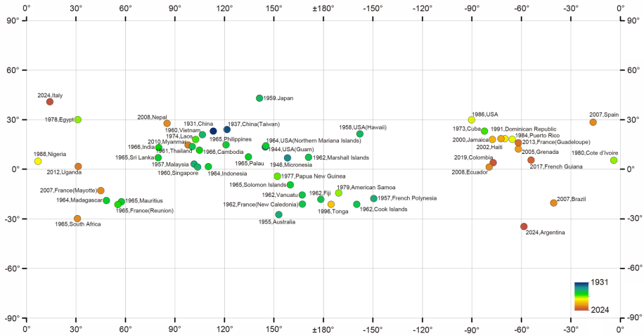
GLOBAL 'ONE HEALTH' HAINAN DEMONSTRATION PROJECT:
Investigation on Current Status and Training of Seed Talents in the Health Sector
全球“全健康”海南示范项目《基于全健康的卫生领域种子人才现况调研及培训》
全球与中国的流行现状
主要流行于亚洲、非洲、美洲、大洋洲的30多个国家和地区。全球化贸易、物流运输及气候变化，加速了该寄生虫宿主的扩散，扩大了疾病流行范围。
全 球范 围
中 国现 状
自然疫源地集中在浙江、福建、广东等南方省份。公众对食源性寄生虫病高度关注。
图示为广州管圆线虫全球传播轨迹，颜色与年份对应展示了其从发现地向各大洲扩散的过程。全球化贸易流通与气候变暖，为该寄生虫的跨区域传播提供了有利条件。
防 控挑 战
随着饮食习惯多样化，生鲜饮食普及，非传统流行区也不断出现输入性或本地感染病例，给疾病监测与防控带来新的挑战。

Slide 11
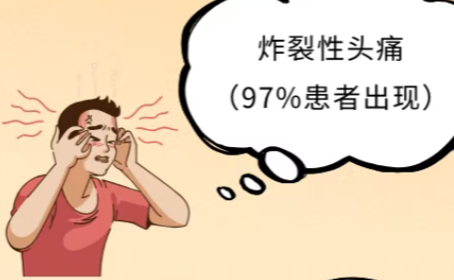
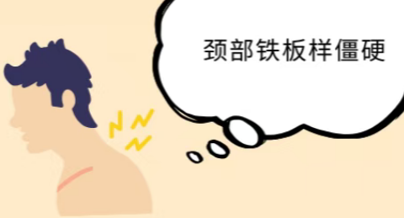
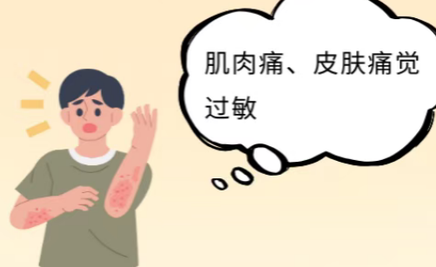
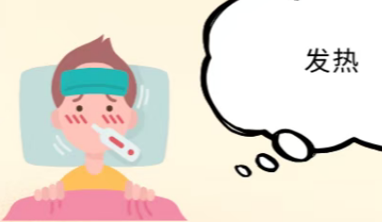
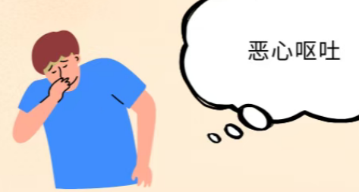
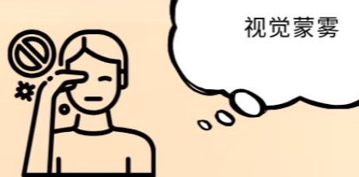
GLOBAL 'ONE HEALTH' HAINAN DEMONSTRATION PROJECT:
Investigation on Current Status and Training of Seed Talents in the Health Sector
全球“全健康”海南示范项目《基于全健康的卫生领域种子人才现况调研及培训》
临床表现
1、剧烈头痛（最常见）：头部胀痛、炸裂痛，止痛药无效
2、颈部僵硬：低头困难，颈部肌肉紧张疼痛
3、恶心呕吐：频繁呕吐，与饮食无关
4、发热：低热或中度发热
5、感觉异常: 肢体麻木、刺痛、蚁行感（像小虫爬）
6、乏力嗜睡：精神差、全身酸痛、不愿活动
⚠️ 警惕病情恶化的严重后果
若未及时救治，颅内压持续增高可引发脑疝，导致肢体瘫痪、意识昏迷，甚至危及生命，死亡率较高。

Slide 12

GLOBAL 'ONE HEALTH' HAINAN DEMONSTRATION PROJECT:
Investigation on Current Status and Training of Seed Talents in the Health Sector
全球“全健康”海南示范项目《基于全健康的卫生领域种子人才现况调研及培训》
诊断与治疗
诊断依据：三重维度的综合判断
治疗原则：科学应对与全程管理
01 流行病学史
发病前2-4周内，存在生食或接触螺、虾、蟹等中间宿主的明确历史，是重要的线索。
02 典型临床症状
以急性剧烈头痛、颈项强直为核心表现，部分患者可伴随发热、恶心呕吐等颅内高压症状。
03 实验室关键指征
脑脊液检查压力升高，其中嗜酸性粒细胞显著增多（>10%），为确诊提供有力依据。
01 核心策略：对症支持为主
目前尚无特效药，治疗重点在于缓解症状、降低颅内压、维持水电解质平衡等支持治疗手段。
02 药物联用：驱虫与抗炎结合
遵医嘱使用阿苯达唑进行驱虫治疗，并联合糖皮质激素以有效减轻脑组织的炎症与水肿反应。
03 关键要素：把握“三早”原则
坚持早发现、早诊断、早治

Slide 13
03
防 患 未 然
掌握日常生活中的有效预防措施，把好“病从口入”的关键关卡。

Slide 14
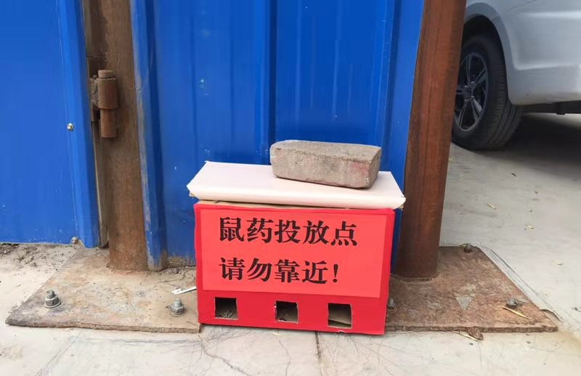


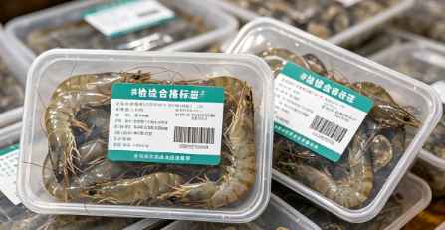
GLOBAL 'ONE HEALTH' HAINAN DEMONSTRATION PROJECT:
Investigation on Current Status and Training of Seed Talents in the Health Sector
全球“全健康”海南示范项目《基于全健康的卫生领域种子人才现况调研及培训》
控制传染源：管好“源头”的动物
聚焦核心：彻底灭鼠，根除储存宿主
鼠类是病原体的终宿主和主要传播者。需在居民区、餐饮单位等重点场所开展科学灭鼠，从根本上减少病原体向环境的排放，降低环境中病原污染的风险。
全面管控：切断中间宿主传播途径
定期监测福寿螺、褐云玛瑙螺等中间宿主的分布与感染情况；在水域采用养鸭等生物手段控制其繁殖；同时严禁销售来源不明的螺类，严防病源通过食物进入人体。

Slide 15


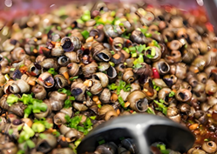

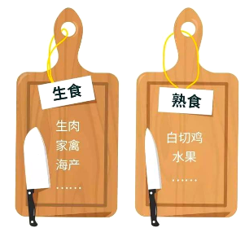
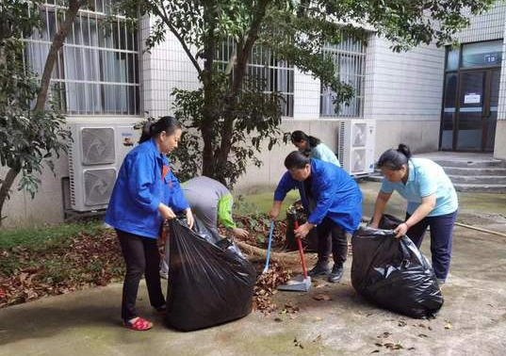
GLOBAL 'ONE HEALTH' HAINAN DEMONSTRATION PROJECT:
Investigation on Current Status and Training of Seed Talents in the Health Sector
全球“全健康”海南示范项目《基于全健康的卫生领域种子人才现况调研及培训》
切断传播途径：打造“安全”的环境
拒绝生食，彻底煮熟
净食洁水，入口把关
螺类、鱼虾蟹、蛙肉等是重要的传染源，烹饪时必须保证食物中心温度达到70℃以上，确保病原体被彻底杀灭。
菜、瓜果务必用流动的清水彻底冲洗干净；日常生活中坚持饮用煮沸的开水或经过正规消毒处理的水，坚决不喝生水。
厨房分区，杜绝交叉污染
环境整洁，消除隐患
处理生食和熟食的刀具、砧板必须严格分开存放和使用。加工食材前，手部和器具都要清洗干净，这是防止病原体从生食转移到熟食的核心措施。
及时清理生活垃圾，保持环境干燥，消除积水和杂物堆积，从源头上减少老鼠、钉螺等疾病传播媒介的滋生环境。

Slide 16
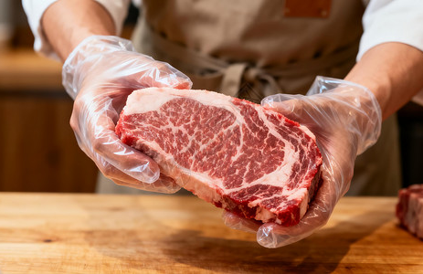



GLOBAL 'ONE HEALTH' HAINAN DEMONSTRATION PROJECT:
Investigation on Current Status and Training of Seed Talents in the Health Sector
全球“全健康”海南示范项目《基于全健康的卫生领域种子人才现况调研及培训》
个人防护：提升“健康”意识
普及健康素养
早识别 早就医
多渠道广泛宣传
利用媒体、社区宣传栏等多种形式，面向全社会普及食源性疾病的预防知识，筑牢认知防线。
警惕高危暴露史
若近期有生食、接触可疑动物或高危环境的经历，需格外留意身体变化，保持高度警惕。
聚焦高危人群教育
针对餐饮从业者、养殖户等重点人群开展专项培训，规范操作流程，从源头降低传播隐患。
主动就医与告知
一旦出现剧烈头痛、发热等症状，立即前往医院，并主动向医生说明相关暴露史，争取最佳诊疗时机。
做好个人防护，阻断传播
处理食材时佩戴手套，接触生食材后务必用肥皂或洗手液彻底洗手，有效降低感染风险。

Slide 17
GLOBAL 'ONE HEALTH' HAINAN DEMONSTRATION PROJECT:
Investigation on Current Status and Training of Seed Talents in the Health Sector
全球“全健康”海南示范项目《基于全健康的卫生领域种子人才现况调研及培训》
总 结
灭好鼠：清理环境，源头防控
及时清理居住环境周边的积水和杂物，减少鼠类、螺类的滋生与栖息场所
讲卫生：生熟分开，注重细节
处理食材时严格做到刀、砧板生熟分开；饭前便后及处理生鲜食材前后务必彻底洗手
管住嘴：拒绝生食，确保煮熟
坚决不生吃或半生吃螺、虾、蟹、鱼、蛙等水产和肉类；烹饪时确保食物中心温度达到70℃以上
不捡不摸不生吃，螺蛙水产要煮透
生熟分开勤洗手，果蔬洗净不喝生
头痛颈僵呕吐麻，立刻就医别硬扛

Slide 18
2026
GLOBAL 'ONE HEALTH' HAINAN DEMONSTRATION PROJECT:
Investigation on Current Status and Training of Seed Talents in the Health Sector
感谢倾听！祝大家身体健康！
海南省疾病预防控制局
2026年6月

